Slide 1

C++程序设计课程设计
linux 下的 Shell程序的实现
小组成员：杨检、马秋玲、王新龙
时间：2024.6.30

Slide 2
目录
CONTENTS
01
项目开发情况
02
核心内容
03
技术难点与缺陷
04
小组分工

Slide 3
01
项目开发情况
PART

Slide 4
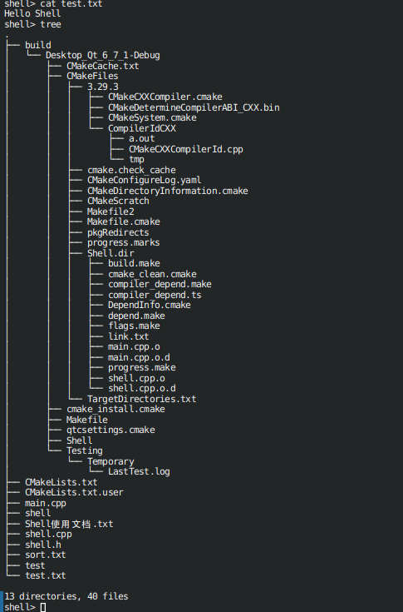
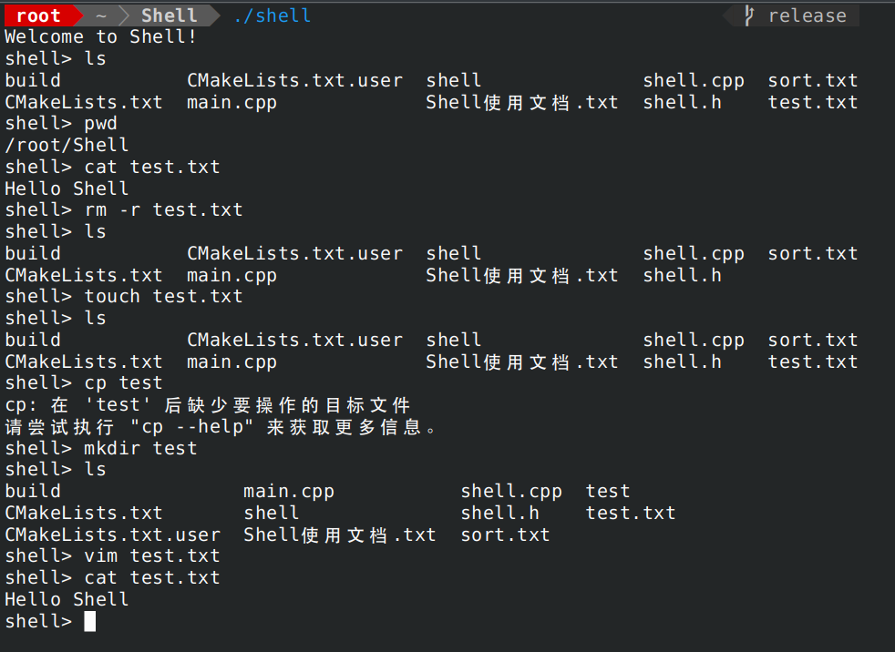
01
项目开发情况
提供命令的输入，执行并显示执行结果的功能
01 / 添加标题文本
此处添加详细文本描述，建议与标题相关并符合整体语言风格，语言描述尽量简洁生动。尽量将每页幻灯片的字数控制在200字以内，据统计每页幻灯片的最好控制在5分钟之内。此处添加详细文本描述，建议与标题相关并符合整体语言风格，语言描述尽量简洁生动。
02 / 添加标题文本
此处添加详细文本描述，建议与标题相关并符合整体语言风格，语言描述尽量简洁生动。尽量将每页幻灯片的字数控制在200字以内，据统计每页幻灯片的最好控制在5分钟之内。此处添加详细文本描述，建议与标题相关并符合整体语言风格，语言描述尽量简洁生动。
在编译完成，执行可执行文件后出现一个间的的shell命令栏。并提供命令的输入，执行并显示执行结果的功能。
如图所示，它可以处理简单的Linux命令，如ls、pwd、rm、touch、tree等基础的简单的Linux命令.

Slide 5
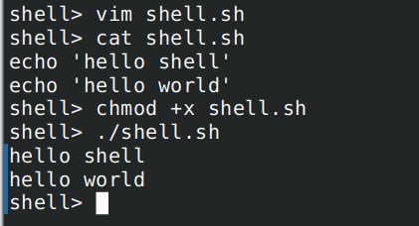
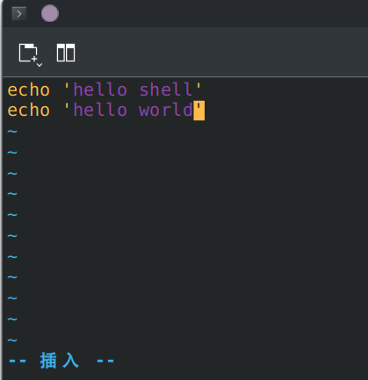
01
项目开发情况
添加标提供可 shell 编程的功能，能够执行简单的 shell 脚本。
Vim可以进入编辑界面，按“i”进行插入编写简单的脚本
Chmod +x命令给文件加权限，用以执行.sh文件。然后./执行可执行文件

Slide 6
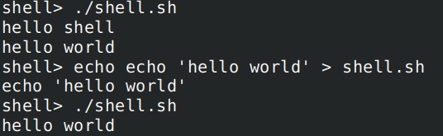
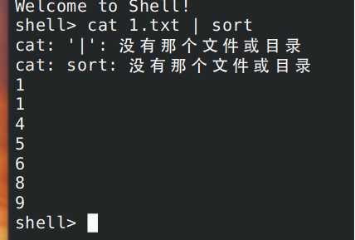
01
项目开发情况
提供 I/O 重定向与管道的功能
01 / 添加标题文本
通过echo命令将shell脚本内容通过重定向的方式导入shell脚本中。
此处添加详细文本描述，建议与标题相关并符合整体语言风格，语言描述尽量简洁生动。尽量将每页幻灯片的字数控制在200字以内，据统计每页幻灯片的最好控制在5分钟之内。此处添加详细文本描述，建议与标题相关并符合整体语言风格，语言描述尽量简洁生动。
02 / 添加标题文本
此处添加详细文本描述，建议与标题相关并符合整体语言风格，语言描述尽量简洁生动。尽量将每页幻灯片的字数控制在200字以内，据统计每页幻灯片的最好控制在5分钟之内。此处添加详细文本描述，建议与标题相关并符合整体语言风格，语言描述尽量简洁生动。
sort功能实现简单的排序操作。

Slide 7
02
核心内容
PART

Slide 8
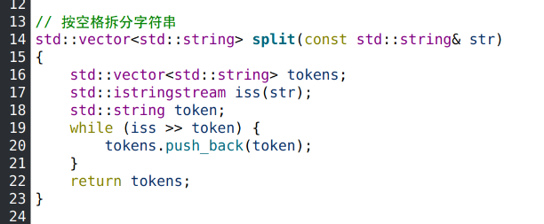
02
核心内容
1.命令分割（split 函数）：
Split函数的功能是将用户输入的字符串按空格分割为单词，并返回一个字符串向量。这是整个程序中处理用户输入命令的一个重要组成部分。

Slide 9
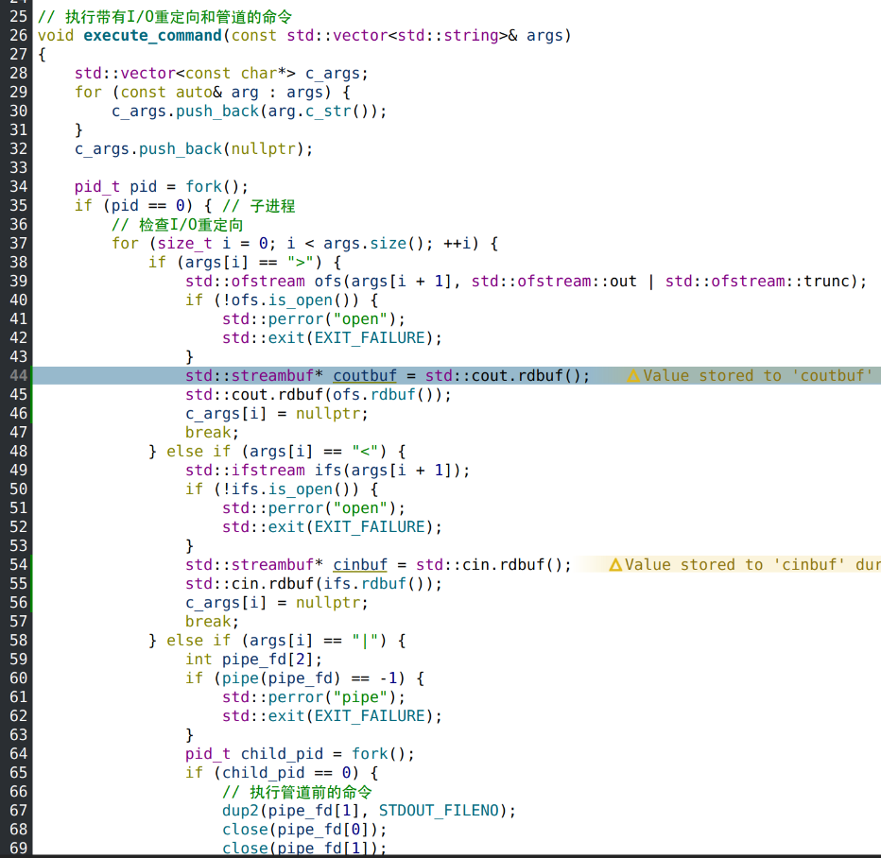
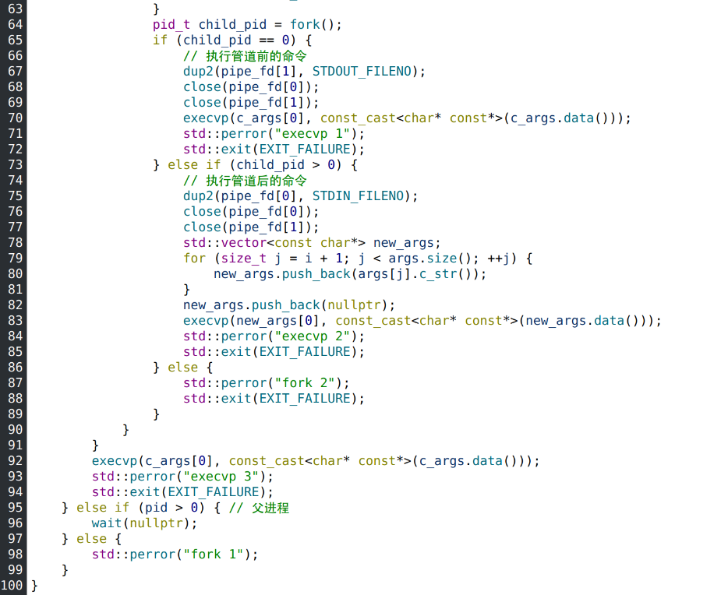
02
核心内容
2.命令执行（execute_command 函数）：
execute_command函数负责执行用户输入的命令。它涵盖了创建子进程、执行命令、I/O 重定向和管道操作等关键部分，是整个程序实现命令执行功能的核心。

Slide 10
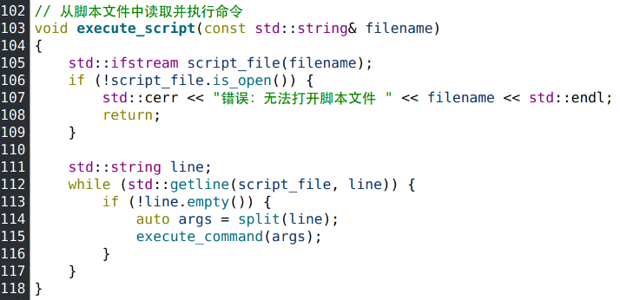
02
核心内容
3.脚本执行（execute_script 函数）：
execute_script 函数允许用户从脚本文件中读取并执行命令。它打开脚本文件，逐行读取其中的命令并调用 execute_command 函数执行，是实现脚本执行功能的核心部分。

Slide 11
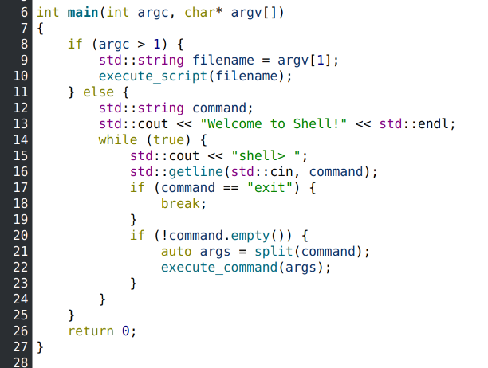
02
核心内容
4.用户界面交互（main 函数）
main函数中的循环结构负责提供一个交互式的命令行界面，让用户可以输入命令并与Shell交互。它包含了对用户输入的处理逻辑，判断是否执行脚本或普通命令，以及退出程序的逻辑。

Slide 12
03
技术难点与缺陷
PART

Slide 13
03
技术难点与缺陷
难点：I/O 重定向和管道的功能
execute_command 函数接收一个字符串向量参数 args，该参数代表一个命令及其参数列表。
首先将 args 中的每个字符串转换为 const char* 类型，并将其存储在 c_args 中，以便后续传递给系统调用函数。
通过 fork 函数创建子进程，子进程将负责执行具体的命令。
子进程中根据命令中是否包含 ">"、"<"、"|" 等特殊符号进行相应的 I/O 重定向或管道操作，以实现输入输出的流向控制。
父进程通过 wait 函数等待子进程执行完毕。
l

Slide 14
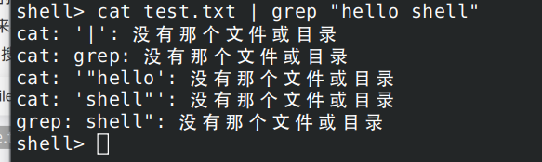
03
技术难点与缺陷
缺陷：1.管道功能不能全部实现。
2.使用了少量c的库进行实现

Slide 15
04
小组分工
PART

Slide 16
04
小组分工
小组成员分工：
杨检：mian函数的编写、execute_command 函数，ppt的制作。
马秋玲： execute_script 函数的编写、 execute_command 函数的编写、UML图的绘制。
王新龙：split函数的编写， execute_command 函数的编写、文档的编写。

Slide 17
04
收获与经验教训
收获：
在本次作业中，我们学习了如何使用c++语言，完成一个简单shell程序的编写。其中我们知道了如何通过对用户输入命令进行分割处理，提取参数并进行相应的操作。这在日常编程中是一个常见的任务。
除此以外，我们还学会了如何使用 fork 函数创建子进程，并通过 execvp 函数执行新的程序。这极大的加深了我们对进程控制的理解。
经验教训：
时间安排要合理，我们小组前面时间充裕的时候，没有将时间好好利用起来，到了后面各科目实训以及其相应的课程作业加起来，时间就显得十分紧迫了。
在后面的学习中，一定要学会合理的规划时间，不要在最后时刻再着急。

Slide 18
谢谢观看
小组成员：杨检、马秋玲、王新龙
时间：2024.6.30

